Slide 1
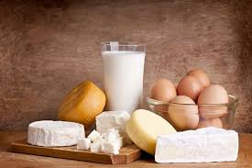

আজকের ক্লাসে সবাইকে
শুভেচ্ছা

Slide 2


পরিচিতি
শিক্ষক পরিচিতি
পাঠ পরিচিতি
সম্ভু নাথ রায়
সহকারি শিক্ষক
মনোহরপুর দাখিল মাদ্রাসা
মনিরামপুর,যশোর
Email-
sambho7440@gmail.com
বিজ্ঞান
অষ্টম শ্রেণি
ত্রয়োদশ অধ্যায়
শক©রা ও আমিষ
পাঠ- 2 ও 3

Slide 3
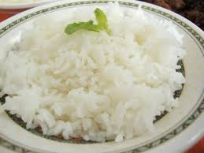
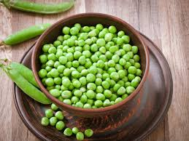
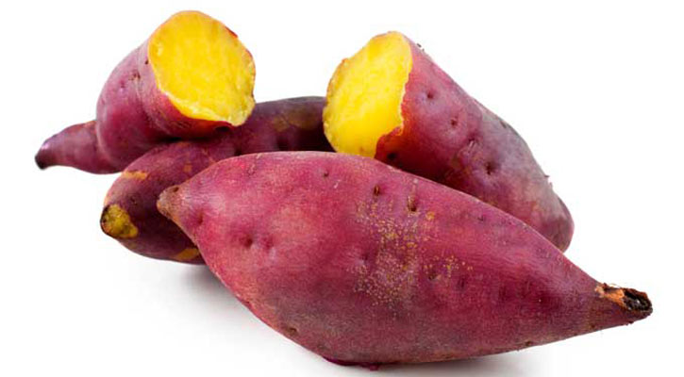
নিচের চিত্র গুলো লক্ষ্য কর

Slide 4
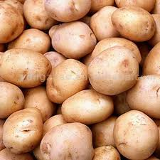
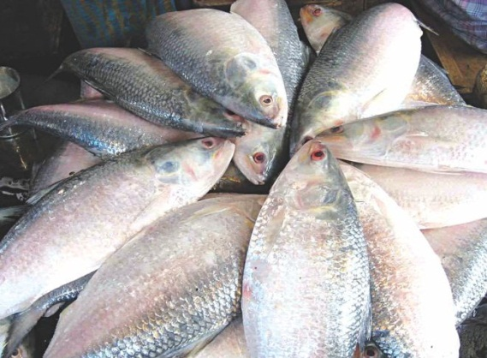
নিচের চিত্র গুলো দেখে আমরা কী বুঝতে পারছি?
শর্করা ও আমিষ জাতীয় খাদ্য।

Slide 5
আজকেরপাঠ
শর্করা ও আমিষ জাতীয় খাদ্য।

Slide 6
শিখণ ফল
এই পাঠ শেষে শিক্ষার্থীরা ...
শর্করা জাতীয় খাদ্যের উৎসগুলো বর্ণনা করতে পারবে ।
শর্করা জাতীয় খাদ্যের কাজ কী তা ব্যাখ্যা করতে পারবে।
আমিষ জাতীয় খাদ্যের উৎস এবং কাজ বর্ণনা করতে পারবে।
আমিষ জাতীয় খাদ্যের অভাবে কী কী রোগ হয় তা বিশ্লেষণ করতেপারবে।

Slide 7
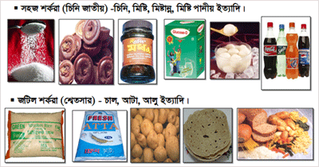
চিত্র গুলো লক্ষ করঃ

Slide 8
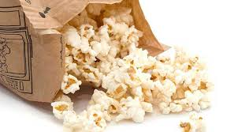
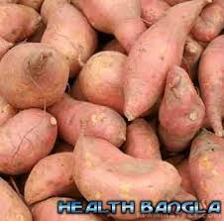
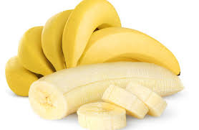
চিত্রের খাদ্য গুলো কোন জাতীয় খাবার?
ভাত
খই
মিষ্টি আলু
কলা
ক্ষুদা অনুভব করা,বমি বমি ভাব,অতিরিক্ত ঘামানো,হৃদস্পন্দন বেড়ে বা কমে যেতে পারে।
শর্করা জাতীয় খাদ্য।
এই খাদ্যের অভাবজনিত রোগগুলো কী কী?
এই খাদ্যের কাজ কী?
শর্করা শক্তি উৎপাদনকারী খাদ্য।

Slide 9

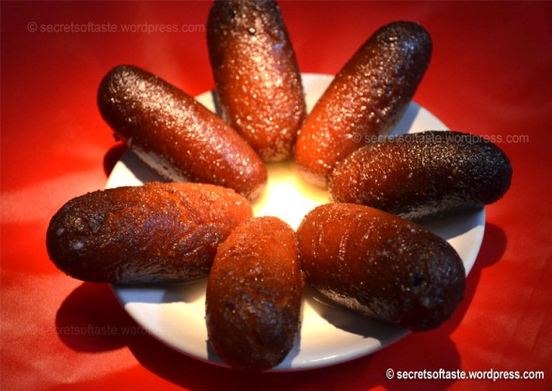
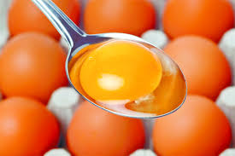
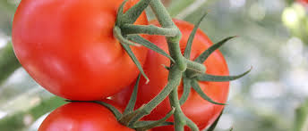
সময়ঃ
৪ মিনিট
একক কাজ
উপরের চিত্রগুলো থেকে শর্করা জাতীয় খাদ্য বাছাই করে খাতায় লিখ।

Slide 10
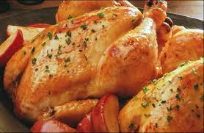
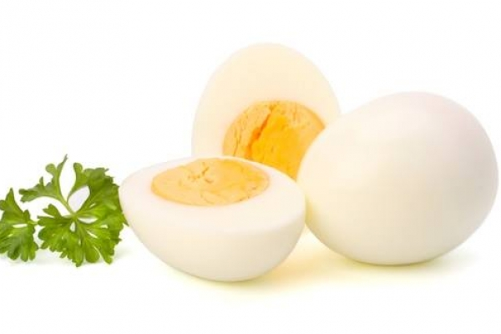
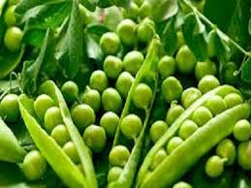
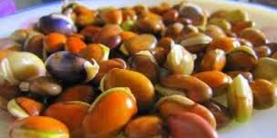
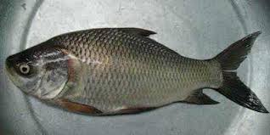
চিত্র গুলো লক্ষ করঃ
আমিষ জাতীয় খাদ্যের উৎস কী কী?
আমিষ জাতীয় খাদ্যের কাজ কী ?
আমিষ দেহ গঠনের প্রধান উপাদান।
মাছ,মাংস,দুধ,ডিম বিভিন্ন ডাল ইত্যাদি।
আমিষ জাতীয় খাদ্য
চিত্রের খাদ্য গুলো কোন জাতীয় খাবার?

Slide 11
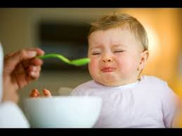
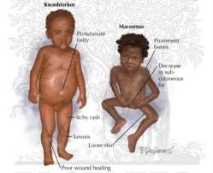
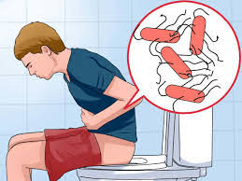
আমিষ জাতীয় খাদ্যের অভাবজনিত লক্ষণ
আমিষ জাতীয় খাদ্যের অভাবজনিত লক্ষণগুলো কী কী ?
শিশুদের খাওয়ায় অরুচি হয়।
পেষি শীণ ও দুবল হতে থাকে। চামড়া ও চুলের মসৃনতা ও রং নষ্ট হয়ে যায়।
ডায়রিয়া রোগ হয়। শরীরে পানি আসে।
পেট বড় হয়।

Slide 12

দলগত কাজ
সময়ঃ ৪ মিনিট
১।আমিষ জাতীয় খাদ্যের অভাবজনিত লক্ষণ গুলো খাতায় লিখ।

Slide 13
মূল্যায়নঃ
১।শর্করা জাতীয় খাদ্যের তিনটি উৎসের নাম বল ।
২।শর্করা জাতীয় খাদ্যের দুটি অভাবজনিত লক্ষণ বল।
৩।আমিষ জাতীয় খাদ্যের ৫টি উৎসের নাম বল।
৪।আমিষ জাতীয় খাদ্যের অভাবজনিত ২টি রোগের নাম বল ।

Slide 14
বাড়ির কাজ
আমিষের উপস্থিতি নির্ণয় পরীক্ষাটি খাতায় লিখে নিয়ে আসবে।

Slide 15
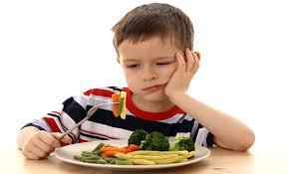
ক্লাসে সহযোগিতা করার জন্য সকলকে
ধন্যবাদ

